Slide 1
스킬 강화 방식 개선
스킬 강화 단계 설정

Slide 2
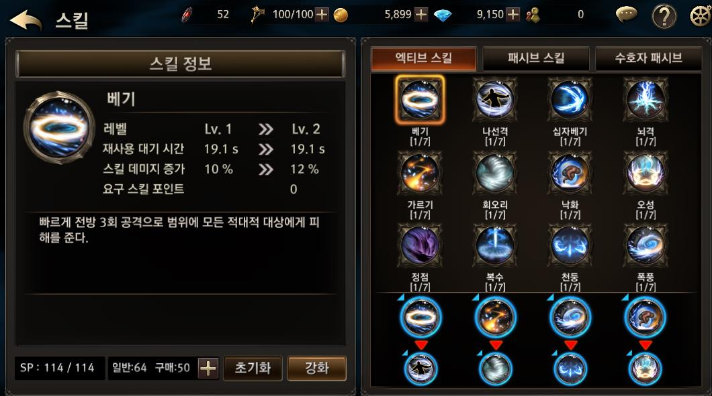
클래스 스킬 강화
강화 버튼 선택

Slide 3
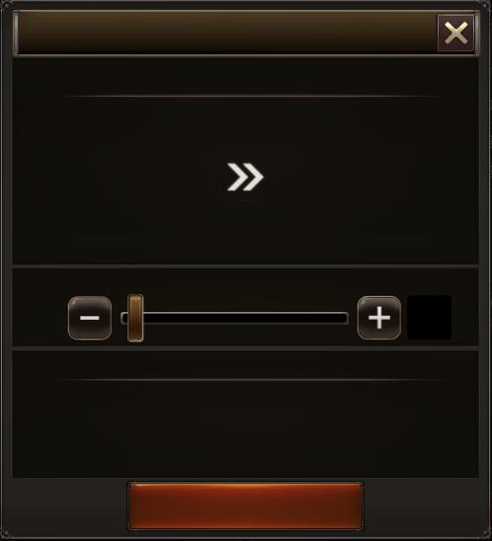
클래스 스킬 강화 팝업
스킬 강화
스킬 강화 팝업창
베기
현재 스킬 강화 단계
정보
스킬 강화 단계
설정 게이지 바
선택 된 스킬의
현재 강화단계
강화 단계 설정
SkillInfo 의 SkillType 테이블에
SkillLevelLimit 필드값인
스킬강화제한 레벨을
넘지 않는다.
1
잔여 스킬 포인트
스킬 강화 진행
스킬 강화 진행 버튼

Slide 4
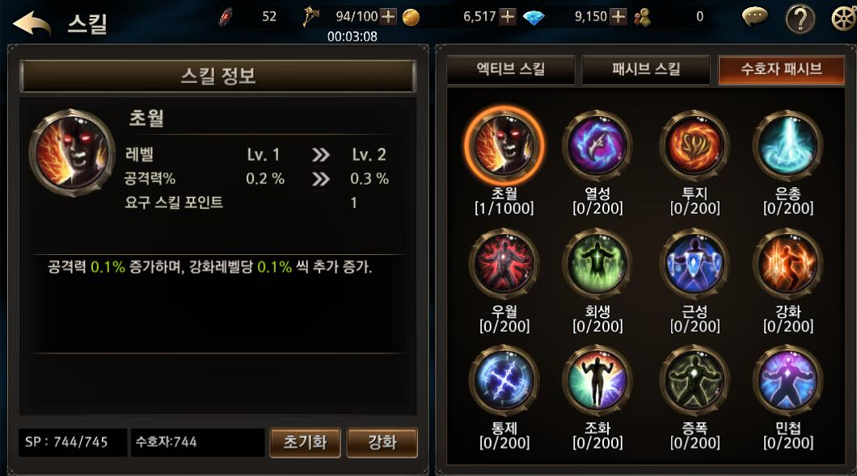
수호자 패시브 스킬 강화
강화 버튼 선택

Slide 5
수호자 패시브 스킬 강화 팝업
수호자 스킬 강화
스킬 강화 팝업창
초월
현재 스킬 강화 단계
정보
스킬 강화 단계
설정 게이지 바
선택 된 스킬의
현재 강화단계
강화 단계 설정
SkillInfo 의 SkillType 테이블에
SkillLevelLimit 필드값인
스킬강화제한 레벨을
넘지 않는다.
1
잔여 스킬 포인트
1
10
100
스킬 포인트 단위 설정 버튼
스킬 강화 진행
스킬 강화 진행 버튼

